Slide 1
Обобщающий урок по теме: «Медь, цинк, хром».
Цель урока: обобщить и закрепить знания учащихся о химических элементах: меди, цинке, хроме, об их основных свойствах, об их получении и практическом применении, на основе самостоятельного поиска дополнительного материала.

Slide 2
I.Собери рюкзак, с геологическим молотком за открытиями.
1.Рассказать о положении:
А – меди;
В – цинка;
С – хрома.
в периодической системе
химических элементов.

Slide 3
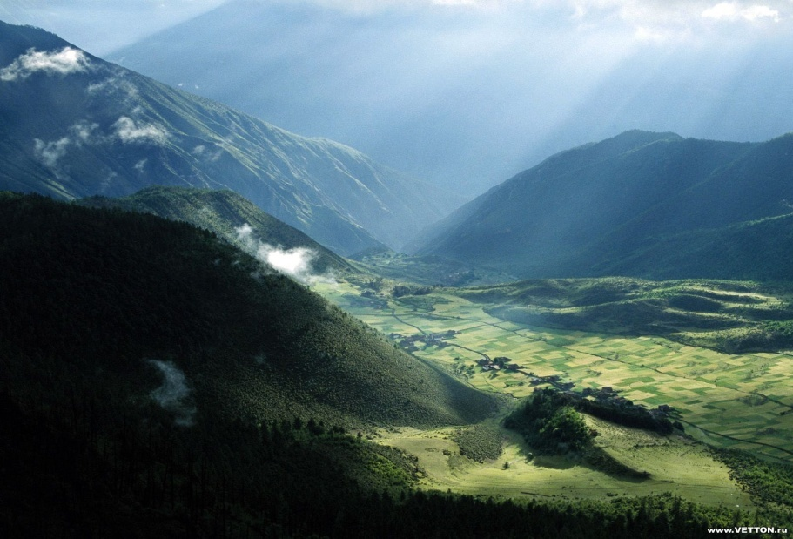
II. УРАЛЬСКИЕ ГОРЫ.
1. Атомам, каких элементов
соответствуют
представленные ниже
электронные
конфигурации?
элемент электронная конфигурация
I. … 1S²/2S²2p⁶ / 3S²3p⁶ 3d¹⁰/4S²
II. … 1S²/2S²2p⁶/ 3S² 3p⁶3d¹⁰/4S¹
III. … 1S²/2S²2p⁶ /3S² 3p⁶3d⁵ / 4S¹

Slide 4
Привал «химиков – писателей». Представить сведения о меди, цинке, хроме в виде интересного рассказа.

Slide 5
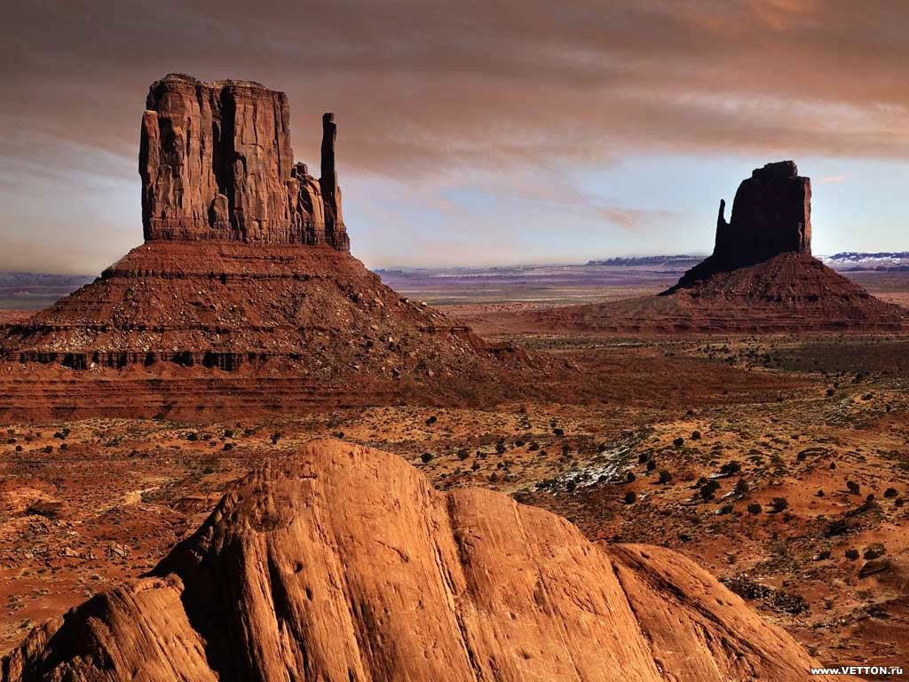
III. Саянские хребты.
1.Проверь свои знания:
А – медь;
В – цинк;
С – хром.
Учащиеся получают конверты с тестовыми
заданиями и по мере готовности отвечают
на вопросы.

Slide 6
Тестовые задания для группы А:
1. Какие физические свойства характеризуют медь:
А) Металл светло-розового цвета, тягучий, вязкий, легко прокатывается в листы.
Б) Серебристо-белый металл.
В) Металл голубовато-серебристого цвета.
2. Выберите свойства, которые характерны для меди:
А) Отличный проводник электрического тока (уступает только серебру).
Б) При температуре 100-150С хорошо прокатывается в листы. Выше 200С становится очень хрупким.
В) Сравнительно легкий, немного тяжелее алюминия, но в три раза прочнее его.
3. Какова температура плавления меди?
А) Температура плавления 1890С.
Б) Температура плавления 1083С.
В) Тугоплавкий металл, температура плавления1665С, в обычных условиях отличается высокой прочностью и вязкостью.
4. С каким из перечисленных веществ будет реагировать медь?
А) H₂S0₄ Г) H₂O
Б) Cl₂ Д) O₂
В) NаOH Е) HNO₃
5.Какими двумя веществами, из перечисленных вы воспользовались бы для получения меди?
А) O₂ Г) HNO₃
Б) Fe Д) Сu₂S
В) Al Е) SO₂
6. Каким соединением меди определяют альдегидную группу в органических соединениях?
А) СuCl₂
Б) СuO
В) Сu(OH)₂

Slide 7
Тестовые задания для группы В:
1. Какие физические свойства характеризуют цинк?
А) Металл голубовато-серебристого цвета.
Б) Металл серебристо-белого цвета с металлическим блеском по внешнему виду похожий на сталь.
В) Металл светло-розового цвета, тягучий, вязкий, легко прокатывается в листы.
2. Выберите свойства, которые характерны для цинка:
А) Отличный проводник электрического тока (уступает только серебру).
Б) При температуре 100-150С хорошо прокатывается в листы. Выше 200С становится очень хрупким.
В) Сравнительно легкий, немного тяжелее алюминия, но в три раза прочнее его.
3. Какова температура плавления цинка?
А) Температура плавления 1890С.
Б) Температура плавления 419,5С.
В) Тугоплавкий металл, температура 1665С, в обычных условиях отличается высокой прочностью и вязкостью.
4.С какими из перечисленных веществ будет реагировать цинк?
А) NаOH Г) H₂O
Б) О₂ Д) CuСl₂
В) S Е) NаOH+H₂0
5. Какими двумя веществами вы воспользовались бы для получения цинка?
А) H₂SO₄ Г) NaOH
Б) MgO Д) O₂
В) С Е) H₂S
6. Какие соединения цинка обладают амфотерными свойствами?
А) ZnO
Б) Na₂ZnO₂
В) Zn(OH)₂

Slide 8
Тестовые задания для группы С:
1. Какие физические свойства характеризуют хром?
А) Металл светло-розового цвета, тягучий, вязкий, легко прокатывается в листы.
Б) Металл серебристо-белого цвета с металлическим блеском по внешнему виду похожий на сталь.
В) Металл голубовато-серебристого цвета.
2. Выберите свойства, которые характерны для хрома:
А) Отличный проводник электрического тока (уступает только серебру).
Б) При температуре 100-150С хорошо прокатывается в листы. Выше 200С становится очень хрупким.
В) При комнатной температуре стоек и к воде и к воздуху. Разбавленная серная и соляная кислота растворяют металл с выделением водорода.
3. Какова температура плавления хрома?
А) Температура плавления 1890С.
Б) Температура плавления 1083С.
В) Плавится при температуре 419,5С.
4.С какими из перечисленных веществ будет реагировать хром?
А) N₂ Г) Сl₂
Б) H₂SO₄ Д) NaOH
В) HNO₃ Е) HСl
5. Какими двумя веществами из перечисленных вы воспользовались бы для получения хрома?
А) O₂ Г) С
Б) H₂SO₄ Д) NО₂
В) Al Е) NaOH
6. Какие соединения хрома обладают амфотерными свойствами?
А) Сr O₃ Г) Cr(OH)₃
Б) Cr₂O₃ Д) СrO
В) H₂CrO₄ E) Сг(OH)₂

Slide 9
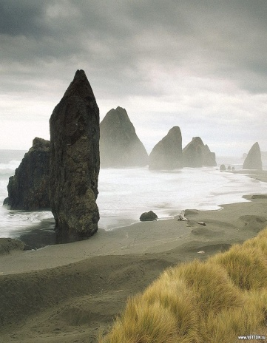
IV. Хребты Тянь – Шаня.
1. Выпишите формулы веществ:
А - в состав которых входит медь;
В - в состав которых входит цинк;
С - в состав которых входит хром.
CrO, ZnS, Na₂CrO₄, Na₂ZnO₂,
(CuOH)₂CO₃, ZnCO₃, Cu₂S, Cr₂O₃,
Cu₂O, Cu(NO₃)₂, Fe(CrO₂)₂, Cr(OH)₂, ZnCl₂, CuFeS₂, ZnO,
H₂CrO₄, CrO₃, Zn(OH)₂, Cu(OH)_{2,} CuO.
2. Назовите вещества, укажите принадлежность к классу неорганических соединений.
3. Какие из названных соединений, встречаются в природе в виде минералов?

Slide 10
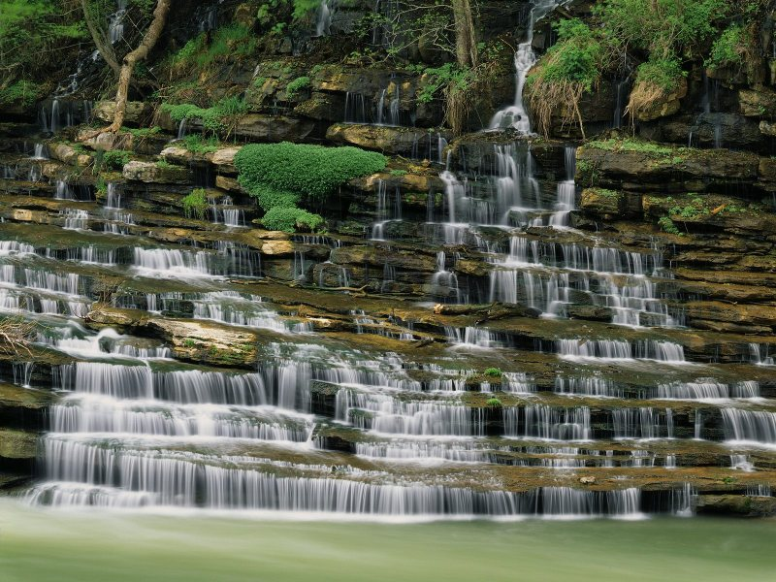
Пример ответа для группы: Медь
халькозин (с.ч.мин.)
Cu₂S сульфид меди(I) -соль
медный блеск
(сост. часть минерала)
оксид меди(I) (осн.ок.)
Cu₂O куприт (с.часть мин.)
халькопирит или
CuFeS2 медный колчедан
( составная часть.минерала)
сульфид
меди- железа (двойная соль)
_{малахит (сост.ч. мин.)}
(CuOH)₂CO3 основной карбонат меди(II)
_{карбонат гидроксомеди(II)}
Cu(NO₃)2 нитрат меди(II) – соль
Cu(OH)2 гидроксид
меди(II) - основание
CuO оксид меди(II) - осн.оксид

Slide 11
Пример ответа для группы: Цинк
сульфид цинка
ZnS (соль)
цинковая обманка
(сост. часть минерала)
галмей (сост.ч. минер.)
ZnCO3 карбонат цинка
(соль)
цинковый шпат
(сост. часть минерала)
Na₂ZnO2 цинкат натрия
(двойная соль)
ZnCl2 хлорид цинка
(соль)
ZnO оксид цинка
(амфотерн. оксид)
Zn(OH)2 гидроксид цинка
_{(амфот. основание)}

Slide 12
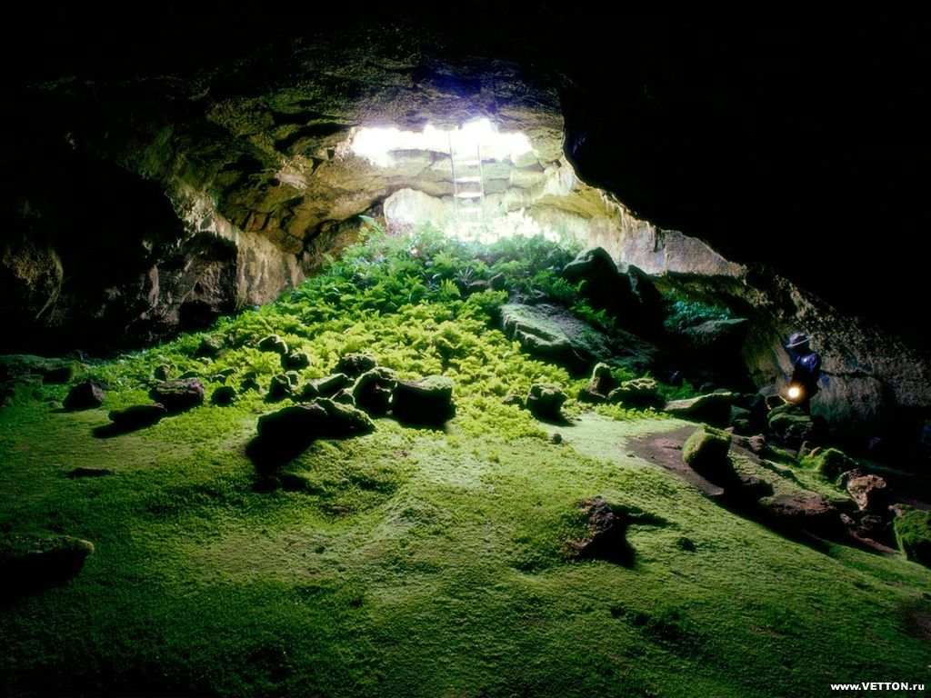
Пример ответа для группы: Хром.
хромит железа(II) или
Fe(CrO₂)2 хромистый железняк
(сост. часть минерала)
Cr₂O3 оксид хрома(III)
(амфотерный оксид)
Na₂CrO4 хромат
натрия (соль)
Cr(OH)2 гидроксид хрома(II)
(основание)
CrO3 оксид хрома(VI)
(кислотный оксид)
H₂CrO7 двухромовая кислота
CrO оксид хрома(II)
(основной оксид)
H₂CrO4 хромовая
кислота

Slide 13
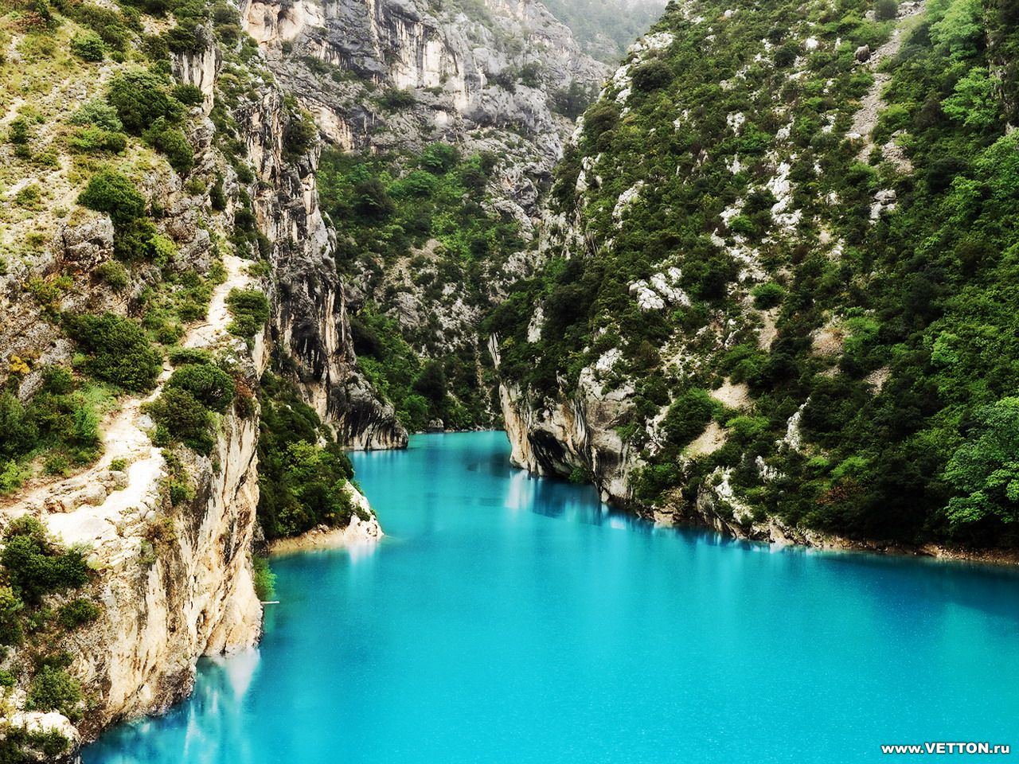
Привал «химия и жизнь».
От каждой группы выходят 1-3
представителя
и начинают свой рассказ,
подготовленный
дома, со слов: знаете ли вы,
что медь, цинк, хром
входит в состав…,
применяются …,
демонстрируя,
имеющиеся вещества.
Далее проверяем
домашнюю работу –
составление
геологических
карт полезных
ископаемых,
в состав которых входят:
цинк, медь и хром
и зачитываем
основные месторождения.

Slide 14
V. Памирские нагорья.
Напишите уравнение реакций, характеризующие следующие превращения:
А. CuSO₄ Cu(NO₃₎₂
CuO
CuCl₂ Cu
В. Zn(NO₃)₂ ZnO
Zn(OH)₂
ZnSO₄ K₂ZnO₂
С. Cr Cr₂O₃ CrCl₃ Cr(OH)₃ CrCl₃
2. Укажите типы химических реакций.

Slide 15
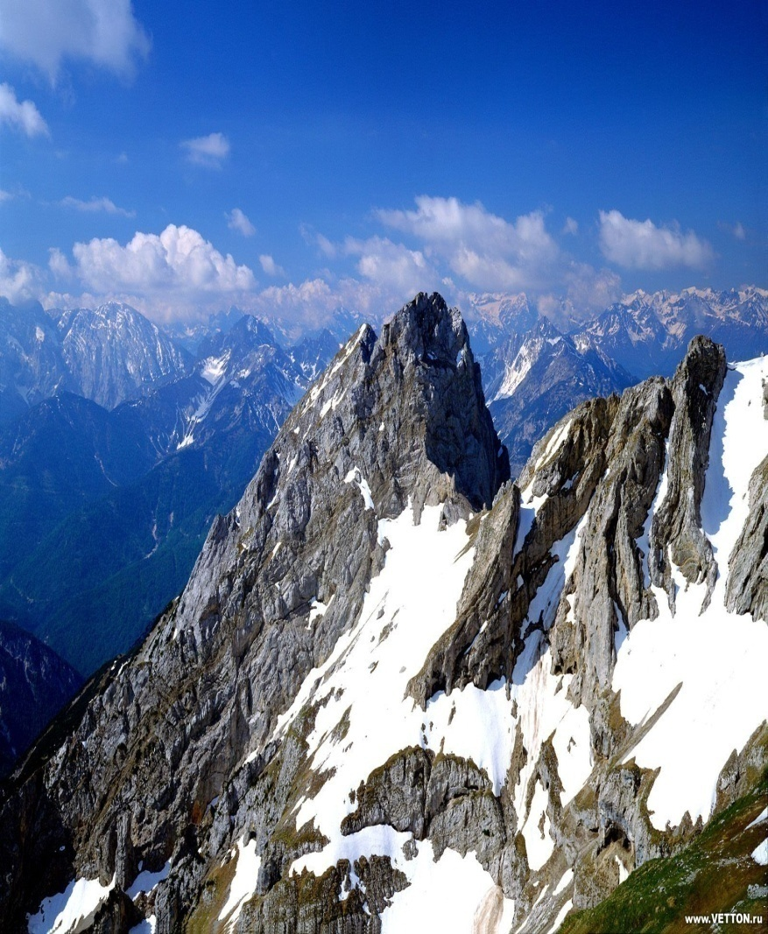
Привал «химиков- лириков»
Учащиеся попытаются
реализовать свои
способности,
представив сведения
о металлах
в стихотворной форме.

Slide 16
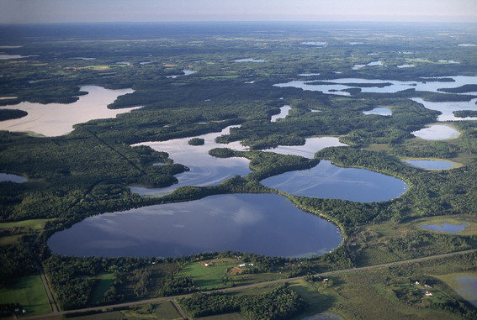
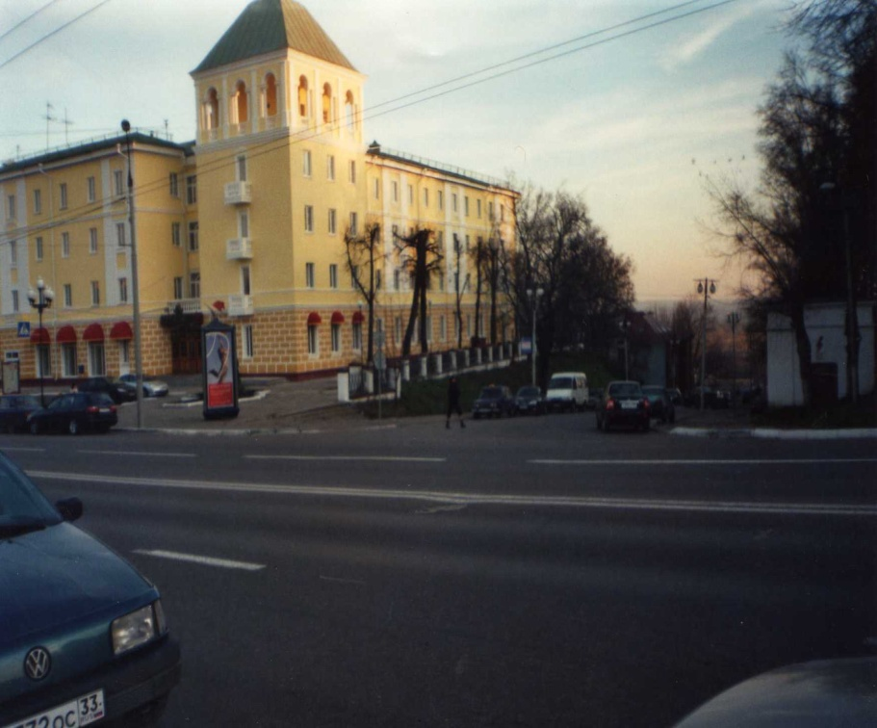
VI. Путь домой во Владимир.
Д/з. (“путевые заметки”).
1. Дополните записи, сделанные на уроке, примерами, выводами.

Slide 17
VII. Заключительное слово учителя.
Печаль, чтоб душу не терзала,
Не расползалась, как туман,
Спеши, как в юности, к вокзалу,
Садись на поезд во Владимир
Под стук колес ты вновь забудешь,
И зло и распри, и дела
И речку, лес опять полюбишь,
И блеск сугробов на полях.
И вдруг уйдет ожесточенье,
Когда откроется в дали
Твой Владимир и ты в волненье,
Сойдешь на пядь родной земли.

